Slide 1



Giáo án
Môn: Âm Nhạc
Chủ đề: Trường Mầm Non
Chủ đề nhánh: Tết Trung Thu
Đôi tượng: Lớp Mầm
Ngày dạy: 10/09/2019
Người soạn: H’ Uin niê

Slide 2


Hoạt động 1: Ổn đinh- trò chuyện

Slide 3
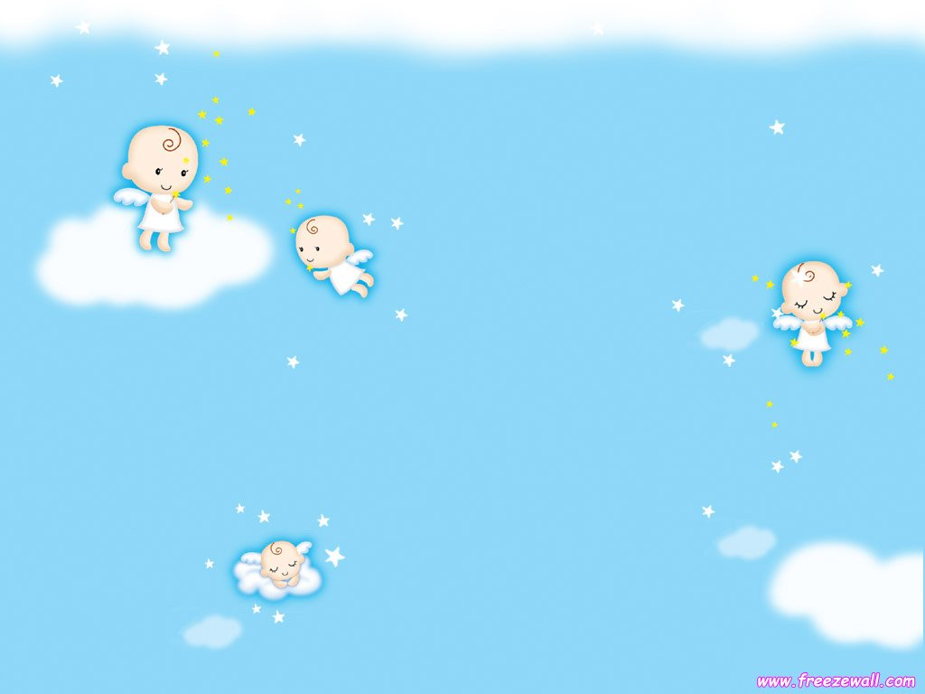
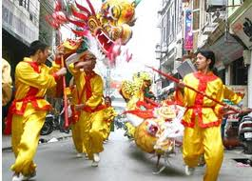

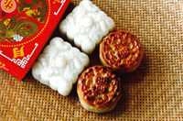
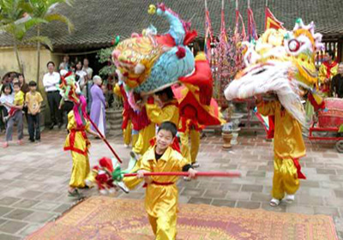

Cô đọc câu đố về Tết Trung
Thu
“Tết gì có cốm, có hồng,
Có thị, có bưởi, đèn lồng, đèn sao”?
(Tết Trung Thu) cô đàm thoại, trò chuyện với trẻ về Tết Trung Thu.

Slide 4
Hoạt động 2: Dạy hát
Đêm Trung Thu Nhạc và lời Nguyễn Như Thạch

Slide 5


TRẺ VẬN ĐỘNG
Lớp, Tổ, Nhóm, Cá nhân

Slide 6

Bé lắng nghe bài hát “Đêm Trung Thu”.

Slide 7

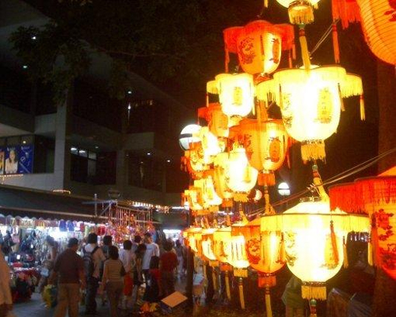


“Rước đèn dưới ánh trăng” của Phạm Tuyên.
Nghe hát:

Slide 8


HOẠT ĐỘNG 3: Trò chơi “Ai nhanh nhất” cô giải thích cách chơi, luật chơi.
Cô đặt trên nền nhà 5 vòng tròn, chọn 6,7 trẻ đứng xung quanh 5 vòng,khi nào cô hát nhỏ, chậm thì trẻ đi ngoài vòng tròn, khi nào cô hát to, nhanh thì trẻ chạy nhanh vào vòng tròn, mỗi vòng chỉ được một bạn, bạn nào chậm hơn thì sẽ bị phạt nhảy lò cò.

Slide 9

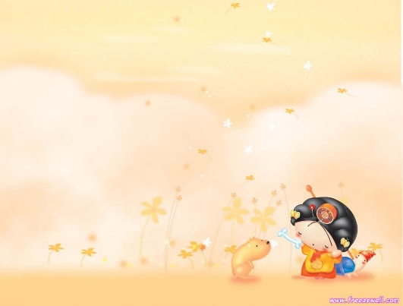

Kết thúc tiết học
Chúc các con học ngoan!

Slide 10



KÝnh chóc quý thÇy c« søc khoÎ vµ h¹nh phóc

